Slide 1
Vize Çalışma Soruları
Net 107 Sayısal elektronik
Öğr. Gör. Burcu yakışır girgin

Slide 2
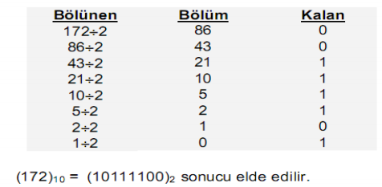
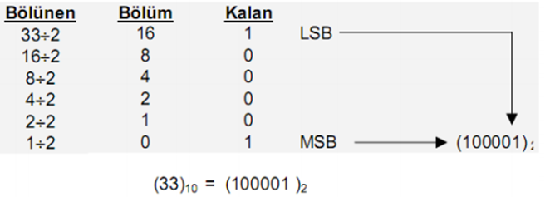

Slide 4
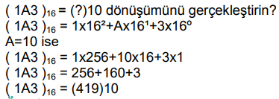
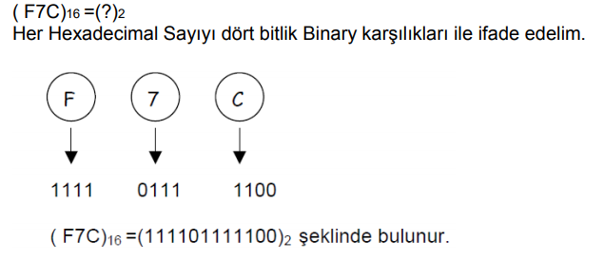

Slide 6
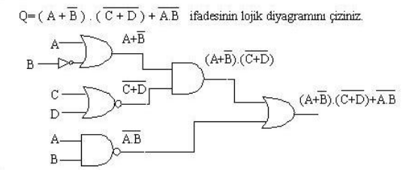

Slide 7
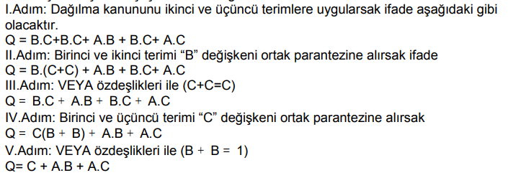

Slide 8
KAYNAKLAR
1. Özer Senyurt, Sayısal Elektronik, Ordu Üniversitesi Teknik Bilimler MYO
(http://www.ozersenyurt.net/dersler/say/SAYISAL_ELEKTRONIK_2.pdf)

